Slide 1
DIE GESCHICHTE DES GUMMIBÄRCHENS

Slide 2
Informationstext über die Geschichte des Gummibärchens

Slide 3
Welche Informationen über Hans Riegel finden wir im Text wieder?
 Finde zwei Jahre!
 Finde Farben und Früchte!

Slide 4
(Arbeitsblatt)

Slide 5
Wofür stehen folgende Buchstaben?
HA =
RI =
BO =
HAns
RIegel
BOnn
 Finden den Hauptgegenstand im Text und seine Synonyme!
Goldbär / Gummibär / Gummibärchen

Slide 6
 Fülle aus!
Name
Erfinder
Erfindungsjahr
Form
Andere Sorte
Größe
Offizielle Marke
Gummibärchen
Hans Riegel
1922
Tanzbär
Schwarzbär aus Lakritz
2,2 cm
1967

Slide 7
Schreib die Zutaten
für Gummibärchen auf!
 Glukosesirup
 Dextrose und Zucker
 Gelatine
 Frucht- und Pflanzenkonzentrate
 Öle
 Zitronensäure

Slide 8
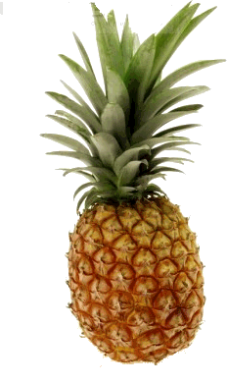
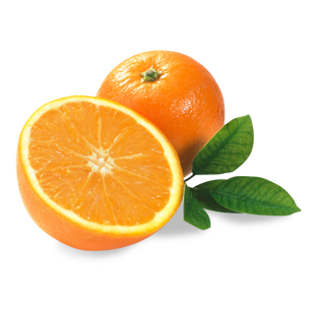
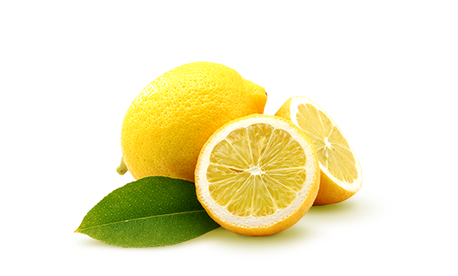
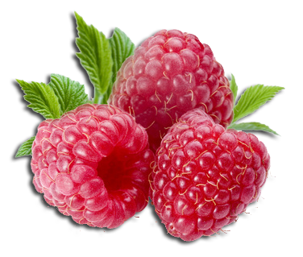
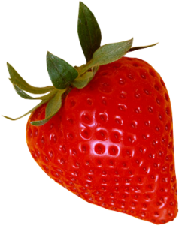
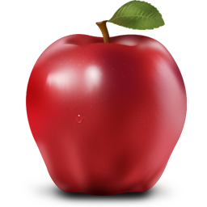
 Assoziiere Früchte, Geschmack und Farbe!
die Himbeere
die Ananas
die Orange
die Erdbeere
die Zitrone
der Apfel

Slide 9
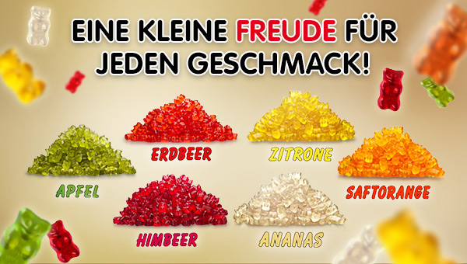

Slide 10
 Welches Gummibärchen bringt HARIBO 2014 zum ersten Mal auf den Mark?
Ein blaues Gummibärchen
(Heidelbärchen genannt)

Slide 11
Welche Informationen finden wir in diesem Video wieder?

